Slide 1
분류(Clasification)
2장 강의 노트
분류: 기본 개념 및 기술

Slide 2
분류: 정의
훈련 데이터 세트가 주어지면
각 레코드는 튜플( x , y )로 특징지어진다. 여기서 x 는 속성 세트이고 y는 클래스 레이블
x : 속성, 예측 변수, 독립 변수, 입력
y : 클래스, 응답, 종속변수, 출력
Task:
각 속성 집합 x 를 미리 정의된 클래스 레이블 y 중 하나로 매핑하는 모델을 학습

Slide 3
분류 작업의 예
Task | 속성 집합, x | 클래스 라벨, y
이메일 메시지 분류 | 이메일 메시지 헤더 및 콘텐츠에서 추출된 기능 | 스팸 또는 비스팸
종양세포 식별 | X선 또는 MRI 스캔 에서 추출된 기능 | 악성세포 또는 양성세포
은하계 목록 | 망원경 이미지에서 추출된 특징 | 타원형, 나선형 또는 불규칙한 모양의 은하

Slide 4
분류 기술
기본 분류기
결정트리 기반 방법(Decision Tree based Methods)
규칙 기반 방법(Rule-based Methods)
최근접 이웃(Nearest-neighbor)
나이브 베이즈와 베이지안 신념 네트워크(Naïve Bayes and Bayesian Belief Networks)
소포트벡터 머신(Support Vector Machines)
신경망, 딥 신경망(Neural Networks, Deep Neural Nets)
앙상블 분류기
부스팅(Boosting), 배깅(Bagging), 랜덤 포레스트(Random Forests)

Slide 5
결정트리의 예
범주적
범주적
연속적
클래스
속성 분할
집주인
예
아니요
No
결혼유무
싱글, 이혼
기혼
소득
No
< 80K
> 80K
No
Yes
훈련 데이터
모델: 의사결정 트리

Slide 6
테스트 데이터에 모델 적용
테스트 데이터
나무의 뿌리부터 시작하세요.
집주인
예
아니요
No
결혼유무
싱글, 이혼
기혼
소득
No
< 80K
> 80K
No
Yes

Slide 7
테스트 데이터에 모델 적용
테스트 데이터
집주인
예
아니요
No
결혼유무
싱글, 이혼
기혼
소득
No
< 80K
> 80K
No
Yes

Slide 8
테스트 데이터에 모델 적용
테스트 데이터
집주인
예
아니요
No
결혼유무
싱글, 이혼
기혼
소득
No
< 80K
> 80K
No
Yes

Slide 9
테스트 데이터에 모델 적용
테스트 데이터
집주인
예
아니요
No
결혼유무
싱글, 이혼
기혼
소득
No
< 80K
> 80K
No
Yes

Slide 10
테스트 데이터에 모델 적용
테스트 데이터
집주인
예
아니요
No
결혼유무
싱글, 이혼
기혼
소득
No
< 80K
> 8만
No
Yes

Slide 11
테스트 데이터에 모델 적용
테스트 데이터
집주인
예
아니요
No
결혼유무
싱글, 이혼
기혼
기본값이 "아니요"로 지정됨
소득
No
< 80K
> 8만
No
Yes

Slide 12
결정트리의 또 다른 예
범주적
범주적
연속적
클래스
싱글, 이혼
결혼유무
기혼
No
집주인
예
아니요
No
소득
< 80K
> 80K
No
Yes
같은 데이터에 맞는 트리가 두 개 이상 있을 수 있다!
→ 같은 데이터셋을 사용하더라도 결정나무 알고리즘이 특정 분할 기준을 선택하는 방식이나 랜덤 요소에 따라 서로 다른 트리가 만들어질 수 있다.

Slide 13
결정트리 분류 작업
의사결정 트리

Slide 14
결정 트리 알고리즘(Decision Tree Induction)
다양한 알고리즘:
헌트 알고리즘(Hunt's Algorithm) (가장 초기의 알고리즘 중 하나)
카트
ID3, C4.5
슬릭, 스프린트

Slide 15
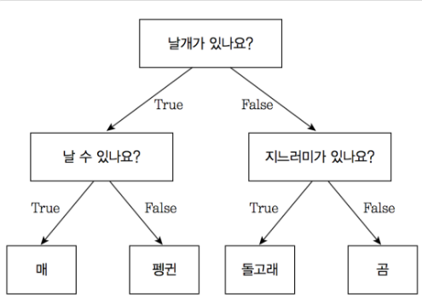
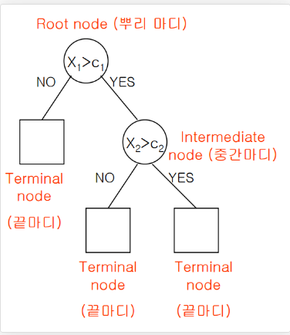
결정트리(Decision tree)
결정 트리
다음 그림은 결정 과정을 보여 줌
15

Slide 16
결정트리(Decision tree)
결정 트리
결정트리는 지도 학습의 일종으로, 데이터를 분류하거나 회귀 문제를 해결할 때 사용하는 모델이다
트리 구조를 기반으로 결정 규칙을 만들어내어 최종적인 예측을 수행한다
결정트리는 직관적이고 해석이 쉬워서 다양한 분야에서 널리 사용된다
결과 모델이 트리 구조이기 때문에 결정 트리라고 함
구조
- 루트 노드(root node): 트리의 최상단에 있는 노드로, 데이터를 가장 먼저
분류하는 기준이 된다
- 내부 노드(internal node): 루트 노드를 제외한 나머지 분류 기준을 나타내며,
각각의 노드는 특정한 조건에 따라 데이터를 분할한다
- 잎 노드(leaf node): 더 이상 분할되지 않는 최종적인 노드로, 여기에서
결정트리의 최종적인 예측 값(또는 클래스)이 결정된다
16

Slide 17
결정트리(Decision tree)
작동방식
결정트리는 데이터 속성의 값을 기준으로 데이터를 반복적으로 분할하면서 트리를 생성한다. 트리의 각 노드는 특정 속성에 대한 의사결정을 나타내며, 이 과정을 통해 최소한의 엔트로피나 최대의 정보 이득을 얻을 수 있도록 트리가 형성된다.
분할 기준: 데이터를 분할할 때 엔트로피나 지니 계수와 같은 기준을 사용하여, 가장 잘 분류할 수 있는 속성을 선택
- 엔트로피(entropy): 데이터의 불순도를 나타내며, 값이 낮을수록 순수한 데이터임
- 지니 계수(Gini index): 클래스 불평등도를 나타내며, 값이 낮을수록 균등하게
분류된 데이터
- 정보 이득(information gain): 데이터 분할 후 엔트로피가 감소하는 정도를 나타냄
결정 트리는 데이터를 1차로 분류한 후 각 영역의 순도(homogeneity)는 증가하고, 불순도(impurity)와 불확실성(uncertainty)은 감소하는 방향으로 학습을 진행
17

Slide 18
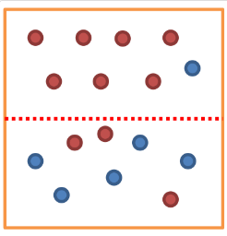
결정트리(Decision tree)
엔트로피(Entropy)
엔트로피는 데이터의 불확실성(불순도)을 측정하는 지표이다. 결정트리(Decision Tree)에서 정보 이득(Information Gain)을 계산할 때 사용되며, 엔트로피 값이 낮을수록 데이터가 잘 분류된 상태를 의미한다.
불순도(Impurity)란 해당 범주 안에 서로 다른 데이터가 얼마나 섞여 있는지를 뜻함
아래 그림에서 위쪽 범주는 불순도가 낮고, 아래쪽 범주는 불순도가 높음
엔트로피(Entropy)는 불확실성(불순도)을 수치적으로 나타낸 척도
엔트로피가 높다는 것은 불확실성이 높다는 뜻이고, 엔트로피가 낮다는 것은 불확실성이 낮다는 뜻
예) 엔트로피가 1이면 불확실성이 최대
즉, 한 범주 안에 서로 다른 데이터가 정확히 반반 있다는 뜻
엔트로피가 0이면 불확실성이 최소, 한 범주 안에 하나의 데이터만 있다는 뜻
18

Slide 19



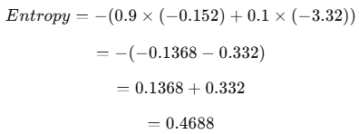

결정트리(Decision tree)
엔트로피 공식
엔트로피 예제(엔 트로피가 높은 경우 (불확실성이 큼): 클래스 A: 90%, 클래스 B: 10%)
19

Slide 20



결정트리(Decision tree)
지니 계수(Gini Index)
결정트리(Decision Tree)에서 노드의 불순도(impurity)를 측정하는 지표 중 하나이다. 특정 노드에 있는 데이터가 얼마나 혼합되어 있는지(불순한지)를 나타내며, 값이 작을수록 데이터가 잘 분류된 것이다.
지니 계수 예제(지니 계수가 높은 경우 (불순도가 높음)
→ 클래스가 고르게 섞여 있어 불순도가 높음. 이 노드는 좋은 분할 기준이 아님.
20

Slide 21

결정트리(Decision tree)
결정 트리
결정 트리에서 불확실성을 계산하는 방법은 두 가지: 엔트로피, 정보획득
엔트로피(entropy)
확률 변수의 불확실성을 수치로 나타낸 것으로, 엔트로피가 높을수록 불확실성이
높다는 의미. 즉, 엔트로피 값이 0과 0.5라고 가정할 때 다음 도출이 가능
21

Slide 22
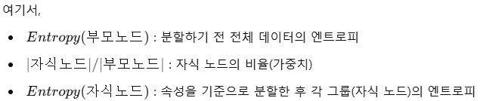
결정트리(Decision tree)
정보획득(Information Gain)
정보획득(Information Gain) 은 의사결정 트리에서 분할 전후의 데이터 불확실성을 측정한다.
엔트로피(Entropy)의 개념을 기반으로 하며, 분기함으로써 얻는 정보의 양을 계산하는 방식이다. 정보 획득이 클수록 더 좋은 속성이며, 결정트리는 정보 획득이 가장 높은 속성을 선택하여 분할한다.
정보획득은 데이터의 특징을 기준으로 분할한 후, 분할된 데이터셋의 엔트로피를 계산하여, 원래 데이터셋의 엔트로피와의 차이를 구하는 방식이다.
22

Slide 23

결정트리(Decision tree)
정보획득(Information Gain) 계산 과정
1. 부모 노드의 엔트로피 계산
2. 자식 노드의 엔트로피 계산
부모 노드를 기준으로 데이터를 특정 속성으로 분할한 후, 각 자식 노드에 대해
엔트로피를 계산한다.
3. 가중 평균 엔트로피 계산
각 자식 노드의 엔트로피와 그룹의 비율을 사용하여 가중 평균 엔트로피를 계산한다.
4. 정보 획득(Information Gain) 계산
마지막으로, 부모 노드의 엔트로피에서 가중 평균 엔트로피를 빼면 정보 획득이
계산된다.
23

Slide 24
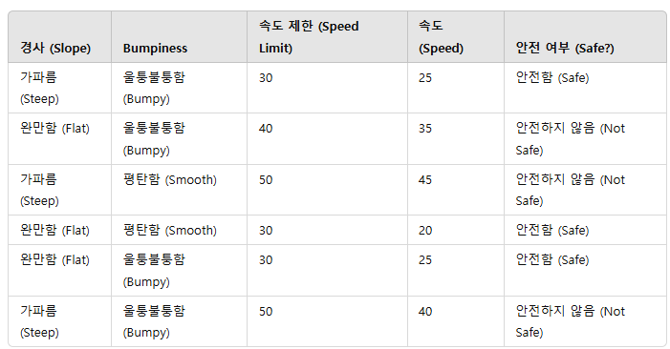
결정트리(Decision tree)
정보획득 예제
데이터셋: 아래는 도로 상태와 안전 여부에 대한 데이터이다.
24

Slide 25
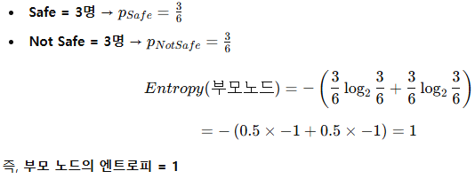
결정트리(Decision tree)
정보획득 예제
부모 노드의 엔트로피 계산: 현재 안전 여부(Safe?)의 분포를 보면,
25

Slide 26
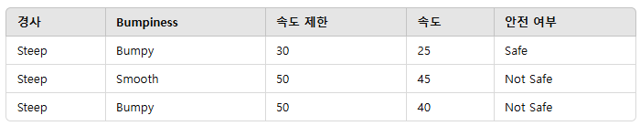
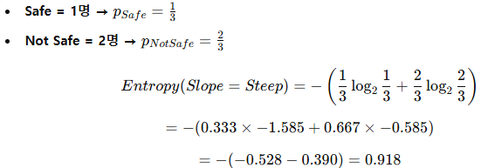
결정트리(Decision tree)
정보획득 예제
"경사(Slope)" 속성을 기준으로 정보 획득 계산
- 경사가 가파른(Steep) 그룹
26

Slide 27
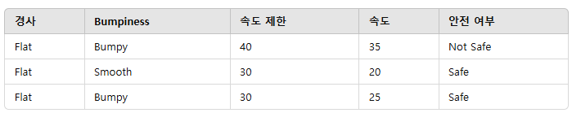
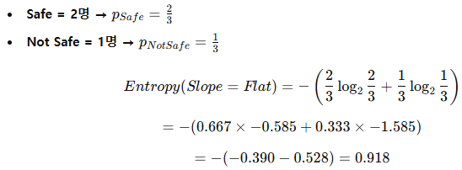
결정트리(Decision tree)
정보획득 예제
"경사(Slope)" 속성을 기준으로 정보 획득 계산
- 경사가 완만한(Flat) 그룹
27

Slide 28
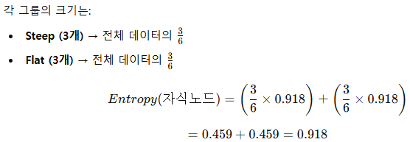
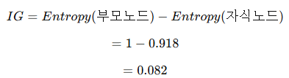
결정트리(Decision tree)
정보획득 예제
"경사(Slope)" 속성을 기준으로 정보 획득 계산
- 가중 평균 엔트로피 계산
- 정보 획득 (Information Gain) 계산
즉, 경사(Slope) 속성을 기준으로 분할했을 때 정보 획득 = 0.082
28

Slide 29
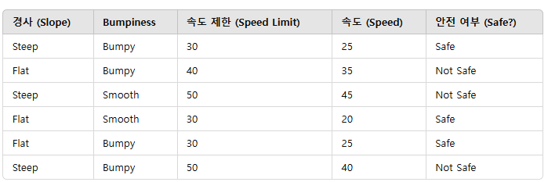

결정트리(Decision tree)
정보획득 예제
“속도(Speed)”를 기준으로 정보 획득(Information Gain) 계산
(1) 예시 데이터
(2) 분할기준
29

Slide 30
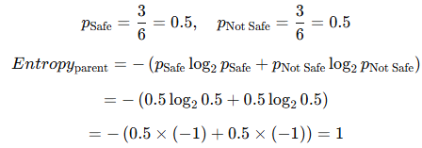
결정트리(Decision tree)
정보획득 예제
“속도(Speed)”를 기준으로 정보 획득(Information Gain) 계산
(3) 부모 노드의 엔트로피 (Entropy)
- 전체 데이터에 대한 엔트로피를 먼저 계산한다.
(전체 데이터에서 Safe와 Not Safe의 비율: Safe는 3명, Not Safe는 3명)
- 부모 노드의 엔트로피
30

Slide 31
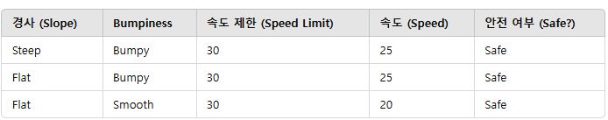

결정트리(Decision tree)
정보획득 예제
“속도(Speed)”를 기준으로 정보 획득(Information Gain) 계산
(4) 자식 노드들의 엔트로피 계산
- 속도 < 30인 그룹 (Speed < 30)
- 이 그룹의 Safe는 3명, Not Safe는 0명( )
31

Slide 32
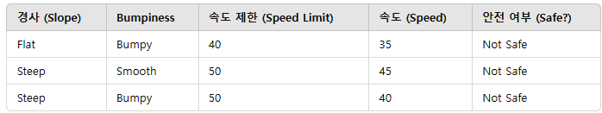



결정트리(Decision tree)
정보획득 예제
“속도(Speed)”를 기준으로 정보 획득(Information Gain) 계산
(4) 자식 노드들의 엔트로피 계산
- 속도 ≥ 30인 그룹 (Speed ≥ 30)
- 이 그룹의 Safe는 0명, Not Safe는 3명 ( )
32

Slide 33


결정트리(Decision tree)
정보획득 예제
“속도(Speed)”를 기준으로 정보 획득(Information Gain) 계산
(5) 최종 정보 획득 (Information Gain) 계산
- 부모 노드의 엔트로피: 전체 데이터에 대한 부모 노드의 엔트로피는 1
- 자식 노드들의 엔트로피
- 가중 평균 엔트로피: 전체 데이터 수는 6개, 각 자식 노드의 데이터 수는 3개
- 정보 획득 (Information Gain)
33

Slide 34
결정트리(Decision tree)
가지치기(Pruning) – 과적합 방지를 위해 사용
가지치기란 나무의 가지를 치는 작업을 말함
즉, 최대 깊이나 터미널 노드의 최대 개수, 혹은 한 노드가 분할하기 위한 최소 데이터 수를 제한하는 것
min_sample_split 파라미터를 조정하여 한 노드에 들어있는 최소 데이터 수를 정해줄 수 있음
min_sample_split = 10이면 한 노드에 10개의 데이터가 있다면 그 노드는 더 이상 분기를 하지 않음
또한, max_depth를 통해서 최대 깊이를 지정해줄 수도 있음 max_depth = 4이면, 깊이가 4보다 크게 가지를 치지 않음
가지치기는 사전 가지치기와 사후 가지치기가 있지만 sklearn에서는 사전 가지치기만 지원
34

Slide 35
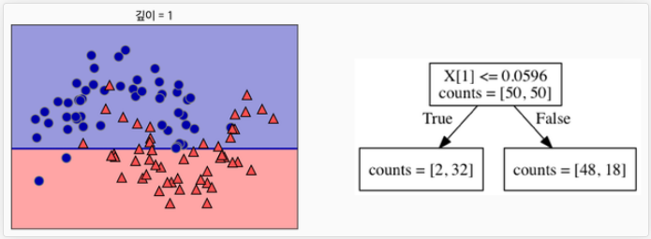
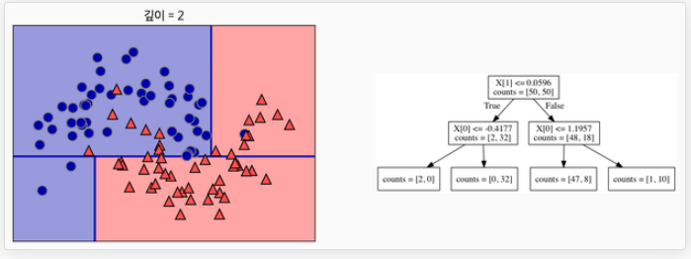
결정트리(Decision tree)
결정 트리
프로세스
1. 데이터를 가장 잘 구분할 수 있는 질문을 기준으로 나눔
2. 나뉜 각 범주에서 또 다시 데이터를 가장 잘 구분할 수 있는 질문을 기준으로 나눔
35

Slide 36
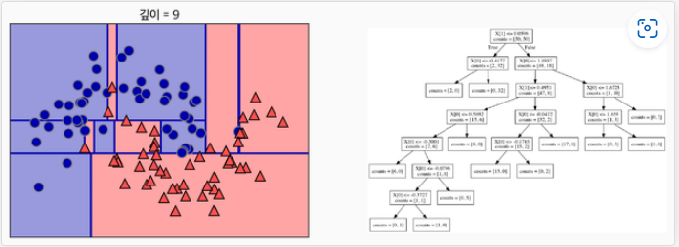
결정트리(Decision tree)
결정 트리
프로세스
지나치게 많이 하면 아래와 같이 오버피팅이 됨
- 결정 트리에 아무 파라미터를 주지 않고 모델링하면 오버피팅이 됨
36

Slide 37
앙상블 방법
앙상블(Ensemble)은 여러 개의 모델을 결합하여 더 나은 성능을 얻는 방법론을 말한다.
개별 모델의 예측을 조합함으로써 단일 모델보다 더 높은 정확도와 안정성을 얻을 수 있다.
앙상블 방법론은 모델의 약점을 상호 보완하고, 과적합(overfitting)을 줄이며, 일반화 능력을 향상시키는 데 유용하다.
훈련 데이터로부터 학습된 기본 분류기 세트를 구성한다.
여러 분류기의 예측을 결합하여 테스트 레코드의 클래스 레이블을 예측한다(예: 다수결 투표를 통해)

Slide 38
앙상블 학습의 일반적 접근 방식
다수결 투표 또는 가중 다수결 투표(정확도나 관련성에 따라 가중치를 부여함)를 사용

Slide 39
앙상블 분류기 구성 방법
훈련 세트를 조작하여
예: 배깅, 부스팅, 랜덤 포레스트
입력 기능을 조작하여
예: 랜덤 포레스트
클래스 라벨을 조작하여
예: 오류 수정 출력 코딩
학습 알고리즘을 조작하여
예: ANN의 초기 가중치에 무작위성 주입

Slide 40
배깅(BAGGING: Bootstrap AGGreatING)
부트스트랩 샘플링: 부트스트랩 샘플링(Bootstrap Sampling)이란, 통계학과 머신러닝에서 데이터를 분석하거나 모델을 학습시키기 위해 대체 샘플링(With Replacement) 방식을 사용해 반복적으로 새로운 데이터셋을 생성하는 방법을 말한다.
같은 알고리즘을 사용하지만, 훈련 데이터를 랜덤 샘플링하여 여러 개의 모델을 학습
개별 모델들의 예측 결과를 평균(회귀) 또는 다수결(분류)로 결합
대표적인 모델: 랜덤 포레스트(Random Forest)
특징
- 과적합 방지 효과
- 모델의 분산(Variance) 감소
- 훈련 데이터가 충분할 때 효과적

Slide 41
배깅(BAGGING: Bootstrap AGGreatING)
부트스트랩 샘플링: 대체 샘플링
부트스트랩 샘플링(Bootstrap Sampling)에서 대체 샘플링(With Replacement)이란, 샘플을 추출한 후 다시 원본 데이터로 되돌려놓는 방식을 의미한다. 이로 인해 같은 샘플이 여러 번 선택될 수 있다.
배깅 과정에서 여러 개의 샘플링과 학습이 반복되는데, 이 반복 횟수를 배깅 라운드(Bagging Round)라고 한다.
예를 들어, 배깅 라운드가 100이면 100개의 부트스트랩 샘플을 생성하고 100개의 모델을 훈련시킨다. 이때, 각 라운드에서 다른 데이터 샘플을 사용하여 독립적인 모델을 만들게 된다. 트리개수(n_estimators=100~500이 일반적)

Slide 42
배깅 예시
고양이와 개 구분하기 (배깅)
원본 데이터셋: 1,000개의 이미지가 있다고 가정. 각 이미지는 고양이 또는 개의 사진이다. 이 데이터를 사용하여 모델을 훈련시키고자 한다.
1. 배깅 라운드 1:
- 부트스트랩 샘플링: 원본 데이터에서 1000개의 이미지를 중복을
허용하여 랜덤하게 뽑는다. 예를 들어, 고양이 이미지가 700개,
개 이미지가 300개인 경우, 샘플링 된 데이터는 고양이 이미지가 여러 번
중복될 수도 있고, 개 이미지도 중복될 수 있다.
이렇게 얻은 데이터를 첫 번째 모델에 사용하여 훈련을 한다.
- 훈련: 첫 번째 모델(예: 결정 트리)은 이 부트스트랩 샘플을 사용하여
고양이와 개를 구분하는 규칙을 학습한다.

Slide 43
배깅 예시
고양이와 개 구분하기 (배깅)
2. 배깅 라운드 2:
- 부트스트랩 샘플링: 원본 데이터에서 다시 1,000개의 이미지를 랜덤으로
뽑는다. 이번에도 중복을 허용하여 샘플링된다. 첫 번째 라운드와는 다른
샘플들이 선택됩된다. 예를 들어, 이번 라운드에서는 개 이미지가 더
많이 선택될 수도 있다.
- 훈련: 두 번째 모델(또 다른 결정 트리)은 이 샘플을 사용하여 학습을 한다.
3. 배깅 라운드 3:
- 부트스트랩 샘플링: 또 다시 1,000개의 이미지를 랜덤으로 뽑는다.
첫 번째와 두 번째 라운드와는 다른 데이터가 선택된다.
- 훈련: 세 번째 모델은 이 샘플을 사용하여 학습한다.

Slide 44
배깅 예시
고양이와 개 구분하기 (배깅)
4. 최종 예측:
- 각 모델(결정 트리)은 새로운 이미지를 입력받아 고양이인지 개인지
예측을 한다.
- 예를 들어, 첫 번째 모델은 고양이라고 예측하고, 두 번째 모델은 개라고
예측하고, 세 번째 모델은 고양이라고 예측했다고 할때 다수결 투표
방식으로 최종 예측을 도출한다. 즉, 고양이라고 예측한 모델이 2개로
다수이므로, 최종적으로 이 이미지는 고양이로 분류된다.

Slide 45
랜덤 포레스트 알고리즘
랜덤포레스트(Random Forest)는 배깅(Bagging) 방식의 앙상블 학습 기법 중 하나로, 여러 개의 결정 트리(Decision Tree)를 조합하여 예측 성능을 향상시키는 머신러닝 알고리즘이다.
랜덤포레스트의 주요 특징
여러 개의 결정 트리 활용
단일 결정 트리는 과적합(overfitting)될 가능성이 높지만, 랜덤포레스트는 여러 개의 트리를 결합하여 과적합을 방지한다.
배깅(Bagging, Bootstrap Aggregating)
학습 데이터를 랜덤하게 샘플링(부트스트랩 샘플링)하여 여러 개의 트리를 만든다.
각 트리는 독립적으로 학습되며, 최종 예측은 다수결(분류) 또는 평균(회귀)으로 결정된다.

Slide 46
랜덤 포레스트 알고리즘
랜덤포레스트의 주요 특징
특성 랜덤 선택(Feature Randomness)
각 트리를 만들 때, 전체 특성(feature) 중 일부만 랜덤하게 선택하여 분할 기준을 결정한다.
이로 인해 모델이 특정 특성에 의존하는 것을 방지하고 일반화 성능을 향상시킨다.
강한 성능과 안정성
단일 결정 트리보다 높은 정확도를 보이며, 이상치(outlier)나 노이즈에도 강하다.
데이터 차원이 높거나 복잡한 문제에서도 효과적이다.
랜덤포레스트의 단점
트리가 많아질수록 계산 비용이 증가한다.
직관적인 해석이 어렵다(단일 트리보다 복잡함).

Slide 47

랜덤 포레스트 알고리즘
랜덤 포레스트의 노드 분할 과정
부트스트랩 샘플링(Bootstrap Sampling)
전체 데이터에서 중복을 허용하여 샘플을 뽑아 여러 개의 결정 트리를
학습시킨다.
노드 분할 시 무작위 특성 선택
각 노드에서 모든 특성을 고려하는 것이 아니라, 전체 특성 중에서 일부 특성만 무작위로 선택한다.
보통 특성 개수가 M이라면, 선택한다.
정보획득을 통한 최적 특성 선택
선택된 일부 특성 중에서 정보획득, 지니 불순도, 엔트로피 감소량 등의 기준을 사용하여 최적의 분할을 찾는다.
트리 성장 & 반복
위 과정을 반복하여 트리를 성장시키고, 여러 개의 트리를 생성하여 앙상블을 수행한다.

Slide 48
랜덤 포레스트 알고리즘
특성(Feature) 무작위 선택
각 결정 트리의 노드(분기점)를 만들 때마다 전체 특성이 아닌, 일부 특성만 랜덤하게 선택하여 최적의 분할을 찾는다.
즉, 트리 자체가 하나의 특성만 선택하는 것이 아니라, 트리 내부의 각 노드에서 무작위로 특성을 선택하는 방식이다.
특성선택 예제
원본 데이터에 10개의 특성(Feature 1 ~ Feature 10)이 있다고 가정
랜덤 포레스트에 100개의 결정 트리를 사용한다고 하면,
→ 각 트리는 랜덤하게 샘플링된 데이터를 학습
→ 각 노드에서 10개의 특성 중 √10 ≈ 3개 정도를 랜덤하게 선택 후, 최적의
분할을 찾음
→ 최종적으로 100개의 트리가 다르게 학습됨

Slide 49
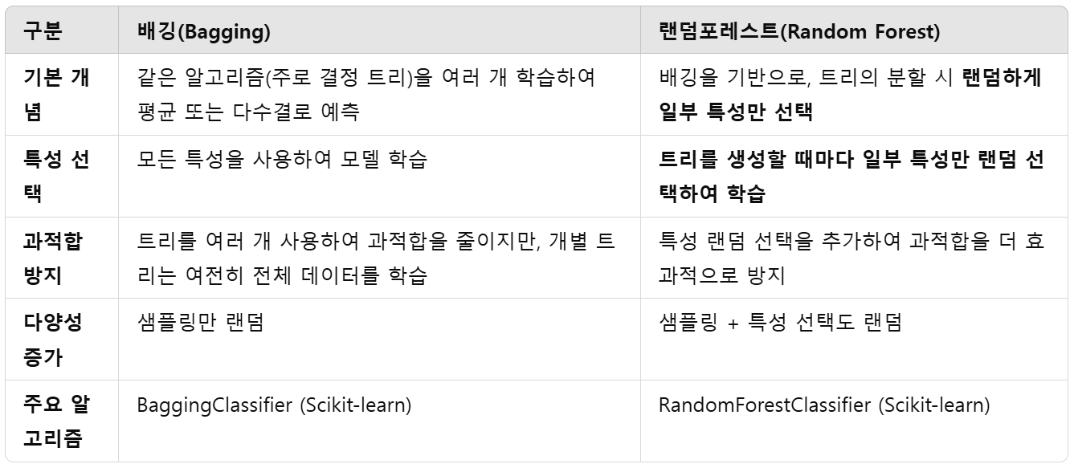
랜덤 포레스트 알고리즘
랜덤포레스트와 배깅의 차이점
랜덤포레스트(Random Forest)와 배깅(Bagging)은 모두 배깅(Bootstrap Aggregating) 기법을 사용한 앙상블 학습 방법이지만, 랜덤포레스트는 배깅에서 추가적인 랜덤성을 도입한 알고리즘이다.
공통점/차이점

Slide 50
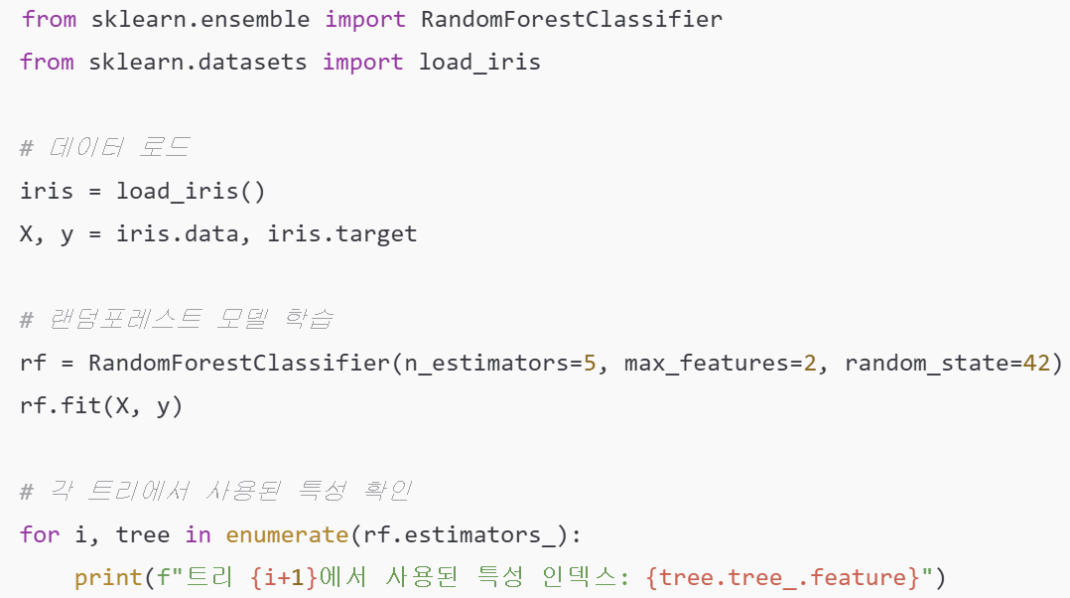
랜덤 포레스트 알고리즘
예제 코드 (랜덤 특성 선택을 확인하는 방법)
위 코드에서 max_features=2로 설정하여, 각 노드 분할 시 랜덤하게 2개의 특성만 선택하도록 했다.

Slide 51
랜덤 포레스트 알고리즘
일부 속성을 선택하는 기준 (max_features): 각 노드에서 분할을 수행할 때, 전체 특성(Feature) 중 랜덤하게 max_features 개의 특성만 선택한 후, 그 중에서 최적의 분할 기준을 찾는다.
max_features 값에 따른 랜덤포레스트의 변화
1. 작은 값 (max_features ↓)
트리마다 더 다양한 특성을 사용 → 개별 트리의 차이가 커짐 → 더 강한 규제 효과 → 과적합 방지
하지만 정보가 제한되므로 개별 트리의 성능이 낮아질 수 있음.
2. 큰 값 (max_features ↑)
트리마다 비슷한 특성을 사용 → 개별 트리의 차이가 적음 → 앙상블 효과가 줄어들 수 있음.
하지만 개별 트리의 성능이 좋아져 예측력이 증가할 수도 있음.
일반적으로 max_features를 기본값으로 설정하면 성능이 잘 나오는 경우가 많으며, 필요하면 하이퍼파라미터 튜닝을 통해 최적의 값을 찾는다.

Slide 52
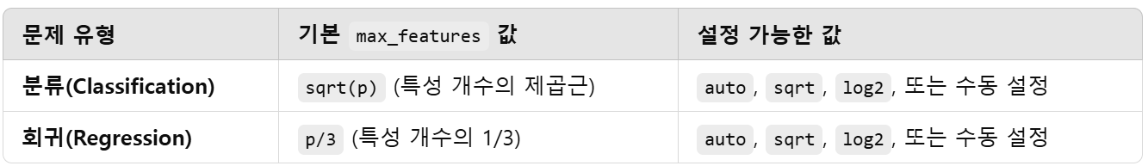
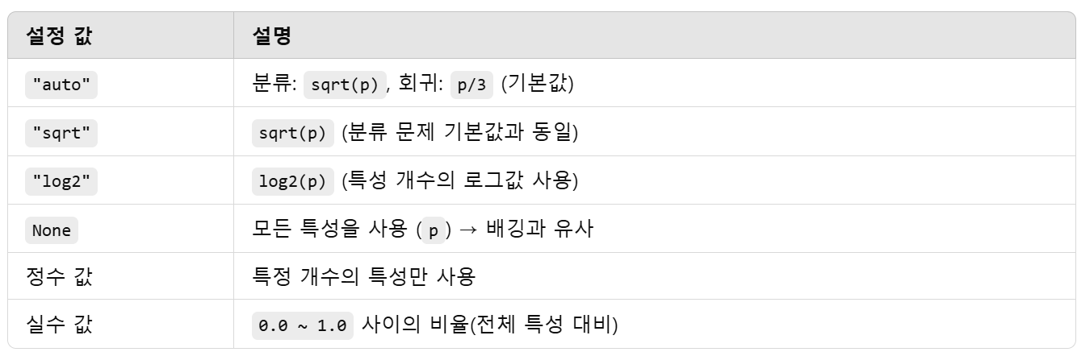
랜덤 포레스트 알고리즘
max_features의 기본 설정

Slide 53
부스팅(Boosting)
부스팅(Boosting)은 앙상블 학습 기법 중 하나로, 여러 약한 학습기(weak learner)를 결합하여 더 강력한 학습기를 만드는 방법이다. 부스팅은 순차적인 학습 과정을 통해 모델을 향상시키며, 각 학습기는 이전 모델에서 잘못 분류된 샘플에 더 많은 가중치를 두고 학습한다.
부스팅의 주요 아이디어:
약한 학습기: 개별 모델은 성능이 낮거나 예측력이 약한 모델(예: 결정 트리의 깊이가 1인 모델)을 사용한다.
순차적 학습: 부스팅에서는 각 모델이 순차적으로 훈련되며, 이전 모델이 잘못 예측한 데이터에 대해 더 많은 가중치를 부여한다.
오류 보정: 각 모델은 이전 모델의 오류를 수정하려고 노력한다. 이를 통해 성능이 점차 개선된다.
최종 예측: 여러 개의 약한 학습기가 결합되어 최종 예측을 생성합니다. 이때 각 모델의 예측을 가중 평균하거나 가중 투표 방식으로 결합한다.

Slide 54
부스팅(Boosting)
예측력이 약한 모델(Weak Learner)이란?
개별 모델(학습기)이 단독으로는 좋은 예측 성능을 내지 못하는 경우를 의미
보통 훈련 데이터에 대해 약간이라도(50%보다 조금 더) 나은 예측 성능을 가지면 Weak Learner로 적합
일반적으로 작은 깊이의 결정 트리(Depth = 1 또는 2, Stump), 단순한 선형 모델 등이 Weak Learner로 사용된다.
Stump란?
Stump는 아주 간단한 결정 트리를 의미하며, 일반적으로 하나의 특성(feature)만을 기준으로 데이터를 분류하는 모델을 말한다.
단순한 모델: Stump는 결정 트리의 가장 간단한 형태로, 보통 깊이가 1인 트리이다. 하나의 노드에서 데이터를 분할하고, 두 개의 자식 노드로 나누는 구조이다.

Slide 55
부스팅(Boosting)
Stump란?
Stump 예시: 속도(Speed)라는 특성을 기준으로 데이터를 30보다 큰지 작은지로 분할하는 Stump
Stump의 용도: Stump는 특히 앙상블 모델에서 많이 사용된다. 예를 들어, 배깅(Bagging)이나 부스팅(Boosting) 알고리즘에서는 여러 개의 Stump를 결합하여 더 복잡한 모델을 만들 수 있다.
예측력이 약한 모델을 판단하는 방법
(1) 정확도가 랜덤 예측보다 약간 나은 수준인지 확인
예를 들어, 이진 분류(Yes/No) 문제에서 랜덤 예측의 정확도는 50%이다
Weak Learner는 보통 50%보다 조금 더 나은(예: 55~65%) 성능을 가짐
즉, Weak Learner가 완전히 랜덤한 예측을 하는 것이 아니라 약간의 패턴을 학습하고 있는지 확인

Slide 56
부스팅(Boosting)
예측력이 약한 모델을 판단하는 방법
(2) 단순한 모델인지 확인 (Bias-Variance Tradeoff 측면)
예측력이 강한 모델(Deep Decision Tree, Neural Network)은 과적합 위험이 높음
반대로, Weak Learner는 Bias(편향)가 높고 복잡도가 낮음 → Underfitting 경향을 보임
부스팅은 이러한 Weak Learner 여러 개를 조합하여 예측 성능을 점진적으로 향상
(3) 훈련 데이터에 대한 예측 오류가 존재하는지 확인
Weak Learner는 완벽하게 데이터를 예측하지 못하며, 어느 정도 오차(에러)가 남음
부스팅에서는 이러한 오차를 줄이기 위해 다음 모델이 이전 모델의 오류를 보완하면서
학습
(4) 부스팅을 적용했을 때 성능이 크게 향상되는지 확인
Weak Learner는 개별적으로는 성능이 낮지만, 부스팅을 통해 여러 개를 조합하면
성능이 향상됨
부스팅을 적용했을 때 성능이 많이 개선된다면, 원래 모델이 Weak Learner일 가능성이
높음

Slide 57

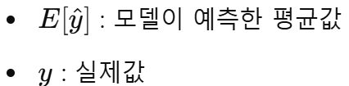
부스팅(Boosting)
편향(Bias)과 분산(Variance)
(1) 편향이란?
머신러닝에서 편향(Bias)은 모델이 데이터의 패턴을 얼마나 잘 학습하는지를 나타내는 개념으로, 모델이 단순한 가정을 할수록 편향이 높고, 복잡한 가정을 할수록 편향이 낮다.
Weak Learner(약한 학습기)는 단순한 모델이므로 편향이 높고, 복잡도가 낮은 특징을 가진다.
편향의 수학적 정의: 편향은 예측값과 실제값 사이의 차이를 측정하는 값으로 정의됨.
(2) 편향-분산 트레이드오프(Bias-Variance Tradeoff)
편향이 높은 모델(Underfitting) → 단순한 모델, 학습이 부족함
편향이 낮지만 분산이 높은 모델(Overfitting) → 복잡한 모델, 훈련 데이터에 과적합됨

Slide 58
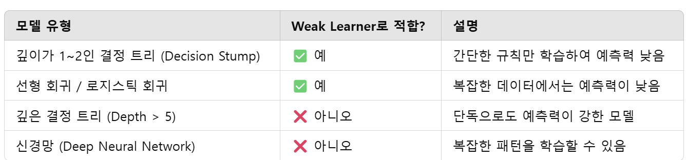
부스팅(Boosting)
Weak Learner의 대표적인 예시
부스팅의 특징
정확도 향상: 순차적인 학습을 통해 점차적으로 성능을 개선하므로, 예측 정확도가 높아진다.
오버피팅 방지: 약한 학습기들이 결합되기 때문에, 하나의 모델에 비해 과적합을 줄일 수 있다.
느린 학습: 각 모델이 순차적으로 학습되므로, 병렬 학습이 어려워 학습 시간이 길어질 수 있다.

Slide 59
부스팅(Boosting)
대표적인 부스팅 알고리즘:
AdaBoost (Adaptive Boosting): 부스팅(Boosting) 기법의 하나로, 약한 학습기(Weak Learner)를 결합하여 강한 학습기(Strong Learner)를 만드는 앙상블 학습(Ensemble Learning) 알고리즘
Gradient Boosting:
각 모델은 이전 모델의 잔여 오차(residual error) 를 예측하여 보정한다.
이 방법은 회귀와 분류 문제 모두에 사용할 수 있습니다.
XGBoost (Extreme Gradient Boosting):
Gradient Boosting을 기반으로 한 알고리즘으로, 효율성과 성능을 극대화한 알고리즘이다.
대규모 데이터셋에서 뛰어난 성능을 보이며, 다양한 하이퍼파라미터 튜닝을 통해 성능을 최적화할 수 있다.
LightGBM:
XGBoost와 유사하지만, 대규모 데이터셋에 더 효율적인 구현을 제공한다.
그라디언트 부스팅을 기반으로 하며, 메모리 사용을 최적화하고 학습 속도를 향상시칸다.
CatBoost: 카테고리형 변수를 효과적으로 처리할 수 있는 부스팅 알고리즘으로,
자동으로 데이터를 전처리하고 모델을 학습시킨다.

Slide 60
AdaBoost
AdaBoost의 주요 과정 (간단한 예시: 이진분류 문제)
부스팅(Boosting)은 순차적으로 여러 개의 모델을 학습시키면서, 이전 모델이 틀린 샘플에 가중치를 더 주어 점점 더 정교한 모델을 만드는 기법입니다.
아다부스팅의 동작 원리
초기 가중치 설정
모든 데이터 샘플에 동일한 가중치를 부여한다.
약한 학습기 훈련
첫 번째 약한 학습기를 훈련하고, 예측을 수행한다.
잘못 분류된 데이터에 가중치를 증가시킨다.
반대로, 정확하게 분류된 데이터의 가중치는 감소한다.
반복
가중치가 조정된 데이터를 기반으로 새로운 약한 학습기를 훈련한다.
이 과정을 반복하면서, 이전 모델이 틀린 부분을 보완하는 방식으로 강한 학습기를 형성한다.
최종 예측
모든 약한 학습기의 결과를 가중치가 부여된 투표(Weighted Voting) 방식으로 결합하여 최종 예측을 수행한다.

Slide 61
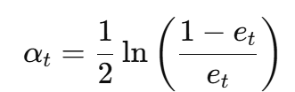

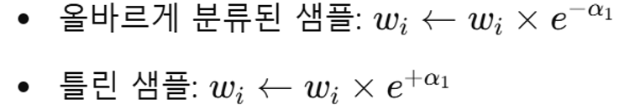
AdaBoost
AdaBoost의 기본적인 학습 과정
AdaBoost는 T개의 약한 학습기를 훈련시키며, 각 학습기는 가중치를 가진 데이터를 학습한다.
각 약한 학습기 ht(x)에 대해 가중치 α_{t} 를 부여하여 최종 예측을 만든다.
약한 학습기의 가중치 계산 (α_{t}​)
각 약한 학습기 ht(x) 의 신뢰도를 측정하는 가중치 α_{t} 는 다음과 같이 계산된다.
AdaBoost 가중치 업데이트

Slide 62
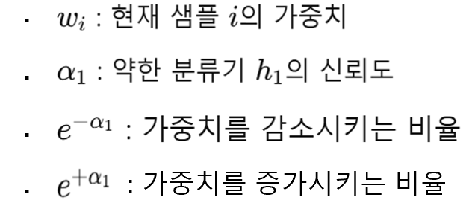


AdaBoost 예제
AdaBoost 가중치 업데이트
수식의 의미 분석
AdaBoost는 어려운 샘플을 강조하기 위해 샘플 가중치를 조정한다.
올바르게 분류된 샘플은 현재 분류기에서 쉽게 맞췄으므로 다음 학습에서는 중요도를 줄여도 됨.
따라서, 현재 약한 분류기에서 올바르게 분류된 샘플은 가중치를 ​배 감소시키고,
반대로, 틀린 샘플의 경우 가중치를 배 증가하여 다음 학습에서 더 중요한 샘플로 다뤄진다.

Slide 63
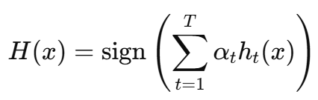
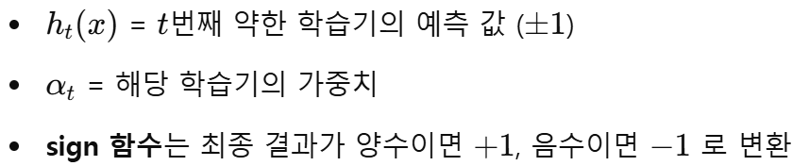
AdaBoost
최종 예측 함수 H(x) 계산
AdaBoost는 여러 개의 약한 학습기의 가중합을 통해 최종 예측을 수행한다.

Slide 64
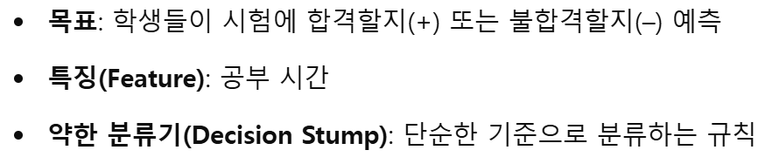
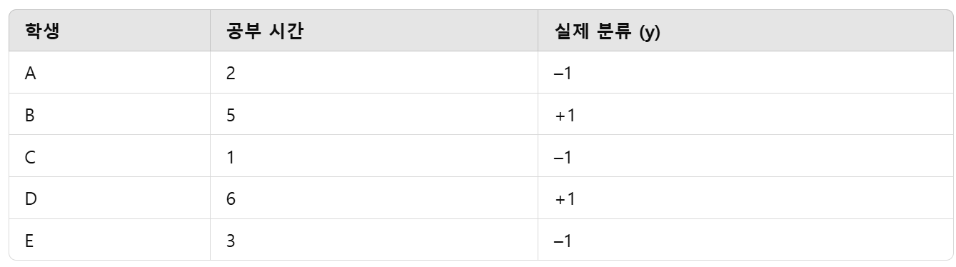
AdaBoost 예제
AdaBoost (예제: 학생의 시험 합격 예측)
문제 설정
* 여기서는 이진 분류를 위해 정답을 +1, 오답(불합격)을 –1로 표현
→ 초기에는 모든 학생에게 동일한 가중치 0.2 (총합 1)이 부여됨

Slide 65
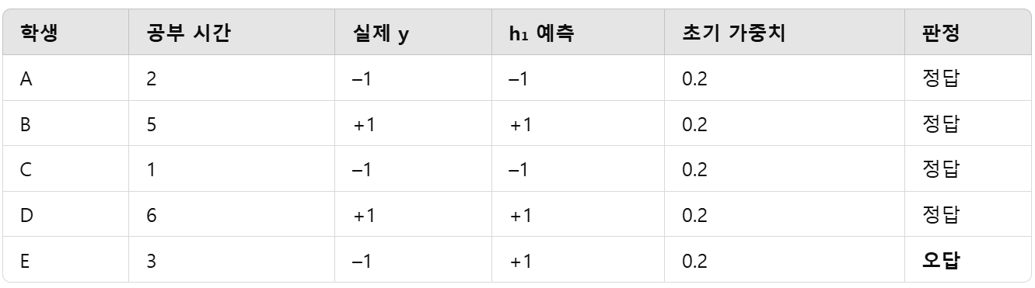
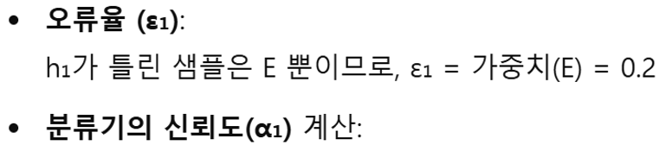
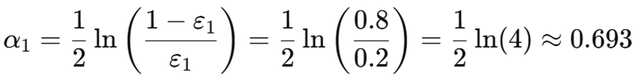
AdaBoost 예제
AdaBoost (예제: 학생의 시험 합격 예측)
1차 약한 분류기(h₁) 학습
→ 분류 규칙 h₁: "만약 공부 시간이 3시간 이상이면 합격(+1), 그렇지 않으면 불합격(–1)"
분류기의 신뢰도(α₁)는 AdaBoost에서 해당 약한 분류기가 얼마나 잘 예측하는지를 수치화하는 값이다.

Slide 66
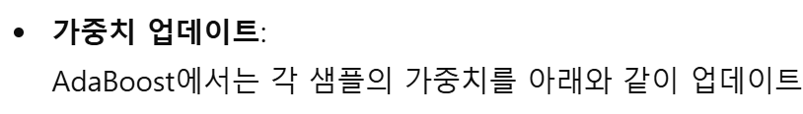
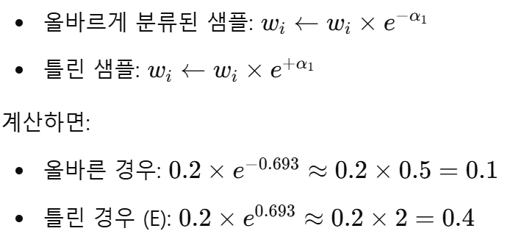
AdaBoost 예제
AdaBoost (예제: 학생의 시험 합격 예측)
1차 약한 분류기(h₁) 학습
→ 분류 규칙 h₁: "만약 공부 시간이 3시간 이상이면 합격(+1), 그렇지 않으면 불합격(–1)"

Slide 67
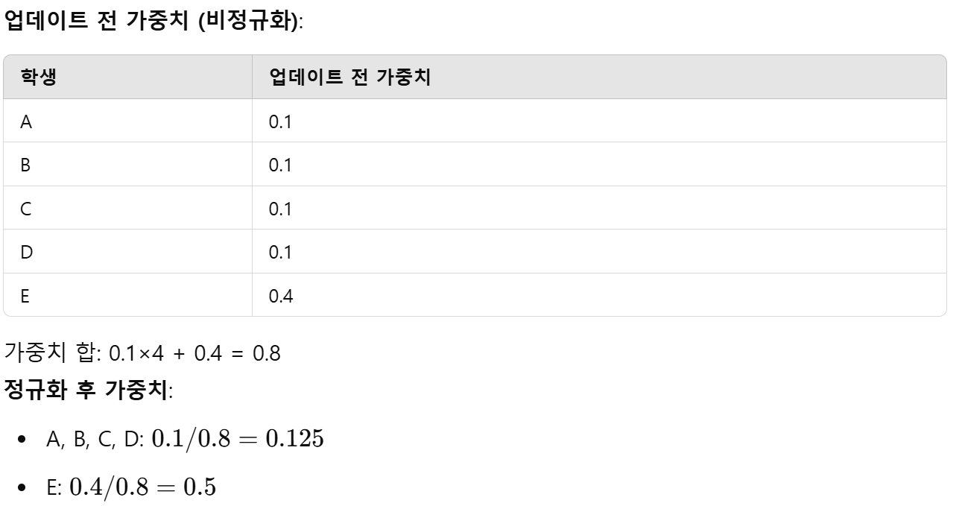
AdaBoost 예제
AdaBoost (예제: 학생의 시험 합격 예측)
→ 이제 샘플 E의 가중치가 크게 증가하여 다음 분류기 학습 시 더 큰 영향을 주게 된다.

Slide 68
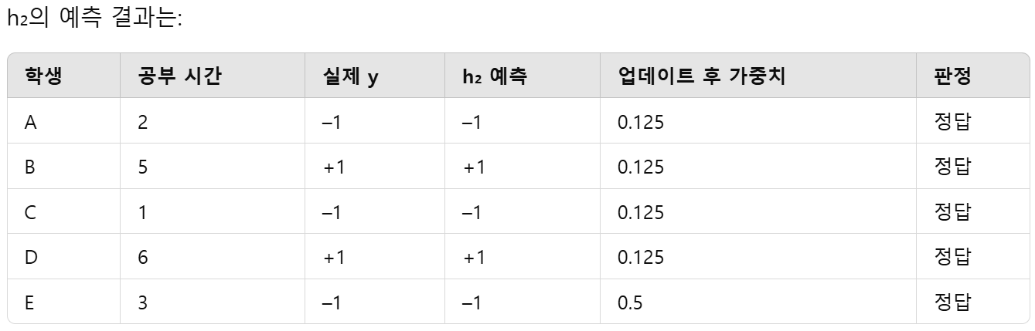
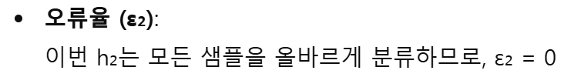
AdaBoost 예제
AdaBoost (예제: 학생의 시험 합격 예측)
2차 약한 분류기(h2) 학습
→ 분류 규칙 h2: "만약 공부 시간이 4시간 이상이면 합격(+1), 그렇지 않으면 불합격(–1)“
(실제로 ε₂가 0이 되면 α₂는 이론적으로 무한대가 되지만, 보통은 작은 값의 에러(예: ε₂ = 0.001)로 치환하거나, h₂가 완벽한 분류기임을 인지하고 학습을 중단한다.)

Slide 69

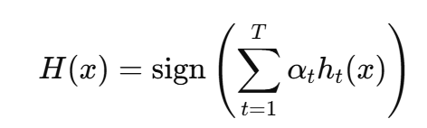
AdaBoost 예제
AdaBoost (예제: 학생의 시험 합격 예측)
최종 강한 분류기 구성
최종 모델은 각 약한 분류기의 예측값에 해당하는 신뢰도(α)를 곱해 합산한 후, 부호(+) 또는 (–)로 최종 분류를 결정한다.
즉, 최종 예측 H(x) 는 아래와 같이 계산된다.
1차 분류기 h₁는 약하지만, h₂가 E와 같이 h₁에서 틀린 사례를 보완한다.
h₂가 모든 샘플을 올바르게 분류하므로, 전체 앙상블은 더 높은 신뢰도를 가지고 올바른 예측을 내린다.
사인 함수(sign)는 이 가중 합의 부호를 확인한다.

Slide 70

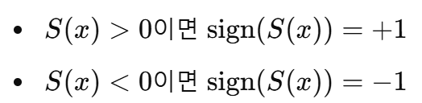
AdaBoost 예제
AdaBoost (예제: 학생의 시험 합격 예측)
약한 분류기의 출력
AdaBoost에서 각 약한 분류기는 일반적으로 -1 또는 +1의 값을 출력한다.
가중 합 계산:
각 분류기의 예측 결과에 해당 분류기의 신뢰도(α)를 곱하여 모두 더한다. 이 합은 연속적인 실수값이 된다.
최종 결정:
각 분류기의 예측 결과에 해당 분류기의 신뢰도(α)를 곱하여 모두 더한다.
→ 사인 함수는 최종 예측을 이진 클래스(-1 또는 +1)로 결정한다.

Slide 71
AdaBoost 예제
AdaBoost의 주요 과정(정리)
1. 초기 설정
주어진 훈련 데이터에 대해 각 데이터 포인트에 동일한 가중치를 부여한다. 예를 들어, 데이터가 5개라면 각 데이터의 가중치는 1/5로 시작한다.
2. 첫번째 모델 학습
첫 번째 약한 학습기(예: 깊이가 1인 결정 트리, Decision Stump)를 학습시킨다.
모델이 예측한 결과와 실제 값이 일치하는지 확인한다.
예측이 잘못된 데이터에 더 높은 가중치를 부여하고, 정확하게 예측한 데이터는
가중치를 낮춘다.
3. 두 번째 모델 학습
가중치를 업데이트한 후, 두 번째 약한 학습기를 학습시킨다.
두 번째 모델은 첫 번째 모델이 잘못 예측한 데이터를 더 중요하게 고려하면서
학습한다.
두 번째 모델 또한 정확도를 기반으로 가중치가 부여된다.

Slide 72
AdaBoost 예제
AdaBoost의 주요 과정(정리)
4. 반복
이 과정을 여러 번 반복하면서 점차적으로 잘못 분류된 데이터를 중점적으로
학습한다.
각 모델은 이전 모델에서 발생한 오류를 보완하면서 학습한다.
5. 최종 예측
각 약한 학습기는 가중치를 부여받은 후 예측 결과를 종합하여 최종 예측을 만든다.
AdaBoost는 각 모델의 예측 결과를 가중 평균하여 최종 결정을 내리게 된다. 잘
분류된 모델은 더 큰 영향을 미치게 된다.
AdaBoost의 핵심 아이디어
잘못 분류된 샘플에 더 많은 가중치를 부여하여 다음 모델이 이를 더 잘 분류하도록 유도
여러 약한 학습기를 결합하여 강한 학습기(Strong Learner)를 만드는 과정

Slide 73


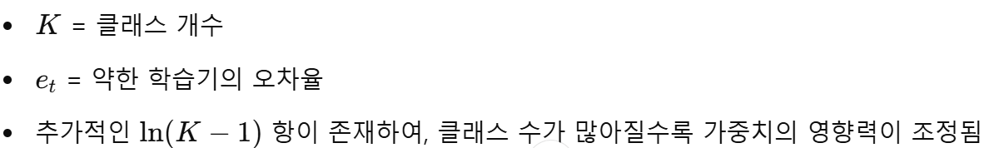
AdaBoost
다중 클래스 분류
다중 클래스 분류에서는 AdaBoost의 최종 예측 H(x) 를 단순한 부호 함수로 결정할 수 없기 때문에, 확률적 접근 또는 다중 클래스 확장 방법이 필요하다. 대표적으로 SAMME(Stagewise Additive Modeling using a Multiclass Exponential loss function) 알고리즘이 사용된다.
약한 학습기의 가중치 α_{t}​ 계산 (기존 AdaBoost와 차이점)
이진 분류에서는 를 사용했지만, 다중 분류에서는 다음과 같이 수정된다.

Slide 74
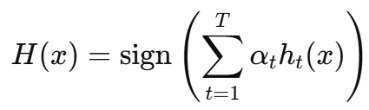
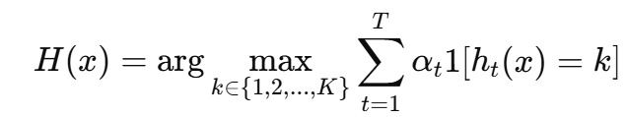
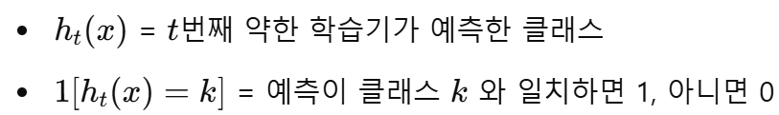
AdaBoost
최종 예측 함수 H(x) 계산
이진 분류에서는 최종 예측이 다음과 같았음:
그러나 다중 분류에서는 다수결(majority vote) 방식 대신 클래스별 점수(score)를 합산하는 방식을 사용함:
즉, 각 클래스별 가중 합을 계산한 후, 가장 높은 값을 가지는 클래스를 최종 예측으로 선택한다.

Slide 75
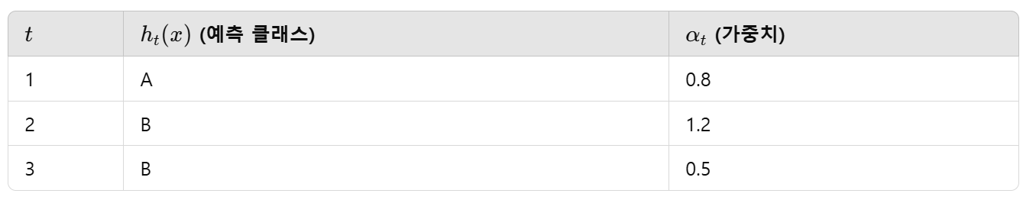
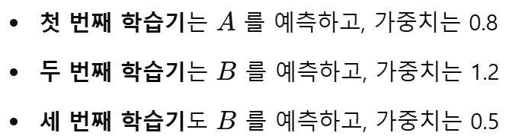
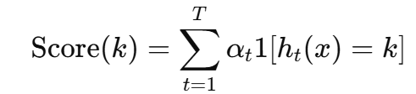
AdaBoost
다중클래스 예제
약한 학습기들의 예측 결과: 약한 학습기가 3개 있고, 각 학습기가 예측한 클래스와 가중치는 다음과 같다고 가정
클래스별 점수 계산:
여기서 1[ht(x)=k] 는 해당 학습기가 클래스 k 를 예측했다면 1, 아니면 0
→ 클래스 C를 선택한 학습기가 없으므로, 클래스 C의 점수는 0

Slide 76


AdaBoost
다중클래스 예제
최종 예측결과:
따라서 최종 예측은 클래스 B이다

Slide 77
그래디언트 부스팅(Gradient Boosting)
그래디언트 부스팅
그래드언트부스팅은 머신러닝에서 약한 학습기(Weak Learner)를 여러 개 결합하여 강력한 예측 모델을 만드는 앙상블 학습 방법이다.
그래디언트 부스팅 은 기존 모델의 예측값과 실제 값 사이의 잔차(residual)를 이용하여 다음 모델을 개선하는 방식이다.
학습(Training)한다는 의미
머신러닝에서 학습(Training) 이란, 데이터를 이용해 모델이 최적의 가중치(또는 파라미터)를 찾아가는 과정을 의미한다.
Gradient Boosting에서는 잔차(Residual)를 최소화하는 방향으로 새로운 모델을 학습한다. 즉, 새로운 모델 h(x)이 기존 모델의 예측 오류를 보정하는 방향으로 학습된다.
이를 위해 손실 함수(Loss Function)의 그래디언트(Gradient, 편미분) 를 이용하여 오차가 줄어들도록 학습한다.

Slide 78
그래디언트 부스팅(Gradient Boosting)
그래디언트 부스팅의 기본 아이디어
그래디언트 부스팅은 기존 모델에 새로운 모델을 추가하여 성능을 향상시키는 앙상블 학습 방법이다. 일반적으로 이 과정은 다음과 같다.
기존 모델이 예측한 값이 실제 값과 얼마나 차이가 나는지 (즉, 오차나 잔차)를 계산한다.
이 잔차를 예측하기 위해 새로운 모델을 학습시킨다.
새로 학습된 모델은 기존 모델의 예측을 보완하여 점진적으로 더 정확한 예측을 할 수 있도록 한다.
이 과정을 여러 번 반복하며 점차적으로 모델의 성능을 향상시킵니다.

Slide 79

그래디언트 부스팅(Gradient Boosting)
편미분값의 의미
"편미분값을 학습한다"는 말은 손실 함수(loss function)에 대해 잔차(residual)를 편미분한 값을 기반으로 새로운 모델을 학습하는 과정이다.
손실 함수와 잔차
손실 함수(Loss Function): 예측값과 실제 값 간의 차이를 측정하는 함수이다. 예를 들어, 회귀 문제에서는 보통 평균 제곱 오차(MSE)를 사용한다.
편미분과 학습
편미분: 손실 함수의 편미분 값은 모델의 예측값이 잘못된 정도를 나타낸다. 즉, 편미분 값이 크다는 것은 예측이 크게 잘못되었음을 의미하며, 이 부분을 개선할 필요가 있다는 신호이다.
그래디언트 부스팅에서는 기존 모델이 예측한 값에 대해 손실 함수의 기울기(gradient)를 계산하고, 그 기울기를 따라가며 새로운 모델을 학습한다. 이때 새로운 모델은 기울기를 반영하여 이전 예측을 보완하는 역할을 한다.

Slide 80


그래디언트 부스팅(Gradient Boosting)
실제 예시를 통한 설명
초기 모델이 예측한 값이 이고, 실제 값은 y이다.
그에 따라 잔차(residual) 가 계산된다.
새로운 모델 f2(x)를 학습할 때, 이 모델은 r1을 예측하는 모델이다. 즉, 잔차를 예측하여 기존 모델의 예측을 보완한다.
이 모델이 손실 함수의 기울기(gradient)를 따라가면, 잔차를 더 잘 예측하는 방향으로 학습하게 된다. 이 과정을 반복하면서, 각 새로운 모델은 이전 모델의 예측을 개선하는 방향으로 업데이트된다.
따라서 "새로운 모델은 기존 모델의 편미분값을 학습한다"는 것은, 기존 모델의 예측 오류(잔차)를 줄이기 위해 새로운 모델이 손실 함수의 기울기를 따라 학습한다는 의미이다.
즉, 그래디언트 부스팅은 기존 모델의 예측을 보완하는 방향으로 점진적으로 학습을 진행하며, 각 모델은 손실 함수의 기울기를 통해 "어디서" 예측을 더 잘할 수 있는지 학습합니다.

Slide 81


그래디언트 부스팅(Gradient Boosting)
그래디언트 부스팅의 학습모델 － F(x)의 의미
Gradient Boosting에서 F(x)는 현재까지 학습된 전체 모델을 의미한다. 즉, 여러 개의 약한 학습기(Weak Learner)들이 쌓여서 만들어진 최종 예측 모델을 나타낸다.
F(x)의 수식 표현
Gradient Boosting에서는 여러 개의 작은 모델(예: 결정 트리)을 반복적으로 추가하면서 최적의 예측 모델을 학습한다.
처음에는 초기 모델 F0(x)로 시작한 후, 새로운 모델 ht(x)들을 계속 추가하면서 모델을 개선한다.

Slide 82


그래디언트 부스팅(Gradient Boosting)
편미분을 적용하는 이유?
Gradient Boosting은 손실 함수 에 대해 편미분(Gradient)을 계산하여 오차를 줄이는 방향을 찾는다. （즉，기울기（Gradient）가 작은 방향으로 학습함）
편미분 적용과정

Slide 83

그래디언트 부스팅(Gradient Boosting)
편미분 적용과정

Slide 84






그래디언트 부스팅(Gradient Boosting)
편미분 적용 예제 (MSE 손실 함수 기반 회귀)
1. 데이터 예제
- 초기 모델을 평균값으로 설정:
2. 손실 함수 L(y, F(x)) 편미분 계산
- MSE 손실 함수:
- 편미분:
- 잔차(Residuals)를 계산:

Slide 85





그래디언트 부스팅(Gradient Boosting)
편미분 적용 예제 (MSE 손실 함수 기반 회귀)
3. 새로운 모델 h1(x) 학습
- 새로운 모델 h1(x)은 잔차를 학습하도록 함:
4. 모델업데이트:
- 학습률 λ = 0.5 적용:
업데이트된 모델 F1(x)이 실제 값에 더 가까워짐.

Slide 86

그래디언트 부스팅(Gradient Boosting)
그래디언트 부스팅의 학습모델(정리)

Slide 87

그래디언트 부스팅(Gradient Boosting)
Gradient Boosting vs. AdaBoost: 차이점 정리

Slide 88
규칙 기반 분류기
규칙 기반 분류(Rule-Based Classification)는 "IF-THEN" 규칙을 사용하여 데이터를 특정 클래스로 분류하는 방법이다.
규칙: (Condition) → y
where
조건 (IF): 특정 특성이 특정 값을 초과하거나 미만인 경우 (Condition)
결론 (THEN): 해당 조건이 충족되면 예측된 클래스 또는 레이블 y
예 :
(혈액형=따뜻함) ∧ (알을 낳음=예) → 새
(과세소득 < 50K) ∧ (환급=예) → 탈세=아니요
if age > 30 and income > 5000 then class = A
if age < 30 and income < 2000 then class = B

Slide 89
규칙 기반 분류기(예)
R1: (출산 가능 = 아니요) ∧ (날 수 있음 = 예) → 새
R2: (출산 = 아니오) ∧ (물에서 사는 것 = 예) → 물고기
R3: (출산=예) ∧ (혈액형=따뜻함) → 포유류
R4: (출산 가능 = 아니요) ∧ (날 수 있음 = 아니요) → 파충류
R5: (물속에서 산다 = 가끔) → 양서류

Slide 90

규칙 기반 분류기
규칙기반 분류 예

Slide 91

규칙 기반 분류기
규칙 기반 분류의 유형

Slide 92

규칙 기반 분류기
규칙 기반 분류의 활용분야

Slide 93
규칙 기반 분류기-RIPPER
RIPPER 알고리즘은 규칙 기반 학습 방법을 사용하여 분류 문제를 해결하는 알고리즘이다. 결정 나무(Decision Tree)와 비슷하지만, 분류 결과를 결정하는 방식에서 차이가 있다.
RIPPER는 "if-then" 규칙의 집합을 생성하여 데이터셋을 분류하는 방식이다.
RIPPER 알고리즘의 주요 개념 및 이론
RIPPER (Repeated Incremental Pruning to Produce Error Reduction) 알고리즘은 기본적으로 규칙을 반복적으로 학습하고 가지치기(Pruning)를 통해 규칙을 최적화하는 방법이다.
결정 트리와 비슷하게, 데이터를 분할하고 각 분할에서 조건을 만들고 해당 조건에 맞는 클래스를 예측한다.

Slide 94
규칙 기반 분류기-RIPPER
RIPPER 알고리즘의 동작 과정
1. 초기 규칙 생성
데이터를 기반으로 초기 규칙을 생성한다.
초기 규칙을 만들 때, 단순한 규칙부터 시작하여 데이터를 나누고, 각 조건에 해당하는 클래스를 할당한다.
데이터에서 각 특성에 대해 가능한 분할을 테스트한다.
각 특성에서 가능한 조건을 이용해 규칙을 만든다.
예를 들어, petal width > 2.0와 같은 조건이 포함된 규칙을 생성할 수 있다.
2. 분할
각 규칙은 데이터를 잘 분리하는 특성과 값을 찾아서 조건을 설정한다.
예) 조건: "if feature1 > 2.0 and feature2 < 1.5 then class = A"
생성된 규칙 중에서 분류 성능이 가장 좋은 규칙을 선택한다.
3. 규칙 최적화 (Rule Optimization)
RIPPER는 반복적 학습을 통해 규칙을 최적화한다.
규칙의 성능을 평가하고, 가장 효과적인 규칙만을 남긴다.
최적화 과정에서 정확도를 높이는 규칙만을 선택한다.

Slide 95
규칙 기반 분류기-RIPPER
RIPPER 알고리즘의 동작 과정
4. 가지치기
RIPPER는 규칙의 복잡도를 낮추기 위해 가지치기를 사용한다. 가지치기는 과적합(overfitting)을 방지하는 데 중요한 역할을 한다.
가지치기 방법은 조건을 제거하거나 규칙의 범위를 좁히는 방식으로 규칙을 간소화한다.
이는 불필요한 복잡도를 제거하고, 모델을 더 일반화할 수 있게 돕는다.
4. 반복적 오류 보정 (Incremental Error Correction)
RIPPER는 반복적으로 규칙을 학습하며, 이전에 학습한 규칙을 점진적으로 개선해 나간다.
각 규칙은 이전 규칙의 오류를 수정하기 위해 추가된다.
이 과정을 통해 최적의 규칙 집합을 얻을 수 있다.
5. 최종 규칙 집합
RIPPER는 최종적으로 여러 규칙을 생성하여 다중 규칙 분류기를 형성한다.

Slide 96

규칙 기반 분류기
규칙 예시
결정트리 vs. 규칙기반 분류
주요 차이점
- 결정 트리는 데이터를 반복적으로 분할하여 트리 구조를 만들며, 각 분할에서
최적의 분할 기준을 선택하는 방식이다.
- RIPPER는 규칙을 반복적으로 생성하고, 그 규칙들의 성능을 최적화하는
방식이다. 규칙은 AND 조건으로 결합되며, OR 연산자로 여러 규칙을 결합할
수 있다.
정 리
- 둘 다 IF-THEN 형태의 규칙을 사용하여 분류 문제를 해결한다.
- 하지만 결정 트리는 트리 구조로 규칙을 생성하며, RIPPER는 규칙 기반으로
여러 개의 규칙을 생성하고 최적화하는 방식입니다.

Slide 97

규칙 기반 분류기
규칙생성 예시
예시 데이터셋: 다음과 같이 간단한 날씨 데이터를 고려해 보겠음
여기서 목표 클래스는 PlayTennis = Yes라고 가정

Slide 98
규칙 기반 분류기
규칙생성 예시: 전체 데이터셋에서 PlayTennis가 Yes인 사례들을 대상으로 규칙을 찾는다.
첫 번째 규칙 생성
단계 1: 빈 규칙(조건이 없는 규칙)에서 시작한다.
단계 2: 후보 조건들을 평가하여, 규칙에 추가하면 해당 규칙이 PlayTennis = Yes인 사례를 더 많이 포함하고, No인 사례를 적게 포함하도록 한다.
예를 들어, 첫 번째 후보로 “Outlook = Overcast”를 추가할 경우, 이 조건을 만족하는 사례는 모두 Yes인 경우가 많으므로 좋은 후보가 될 수 있다.
단계 3: 조건을 하나씩 추가해가며 규칙이 ‘순수(pure)’해질 때(즉, 조건을 만족하는 모든 사례가 Yes가 될 때)까지 진행한다.
예시 규칙 1: IF Outlook = Overcast THEN PlayTennis = Yes
두 번째 규칙 생성
데이터 제거: 규칙 1에 의해 분류된 사례들을 데이터셋에서 제거한다.
반복: 남은 데이터에서 다시 규칙을 찾는다.
예시: 남은 데이터에서 “Rain”과 “Temperature = Mild” 조건을 추가하면, 대부분의 사례가 Yes일 수 있다.
예시 규칙 2: IF Outlook = Rain AND Temperature = Mild THEN PlayTennis = Yes

